Slide 1
软件测试实用教程 ——方法与实践
PartI 软件测试概述—2.4 软件测试流程

Slide 2
内容回顾
软件开发模型
大棒开发法
边写边改模型
瀑布模型
敏捷模型

Slide 3
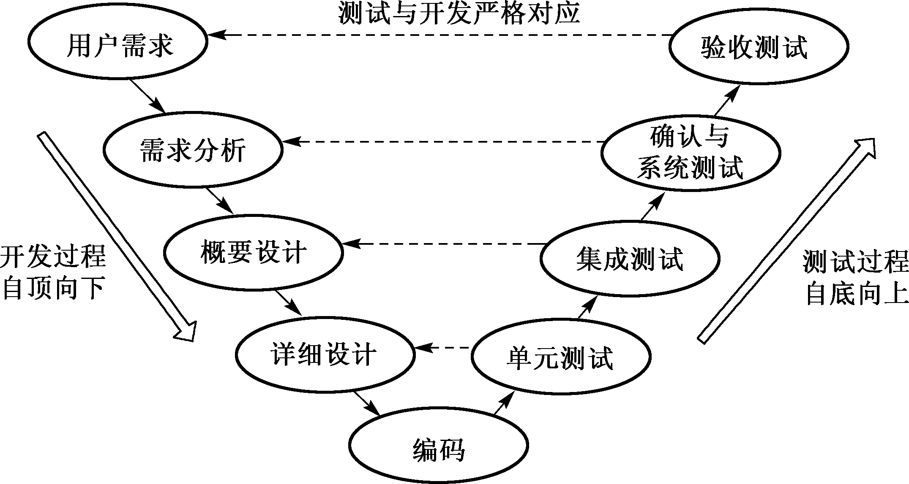
内容回顾
软件测试模型
V模型
W模型
X模型
H模型

Slide 4
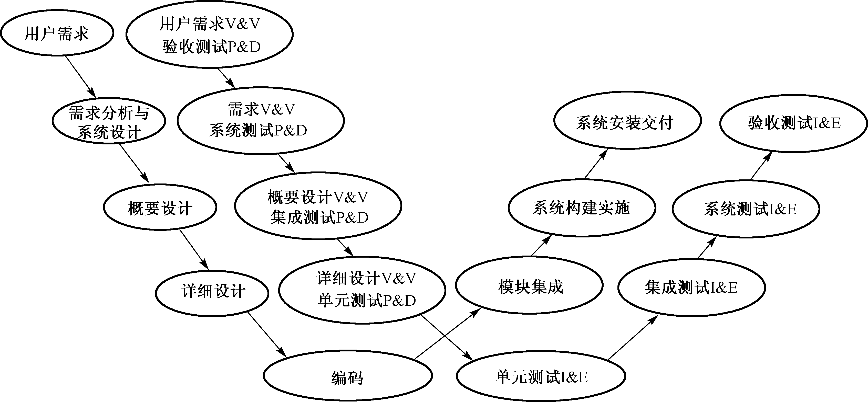
软件测试过程模型
W模型
V&V:Verification & Verify
P&D:Plan & Design

Slide 5
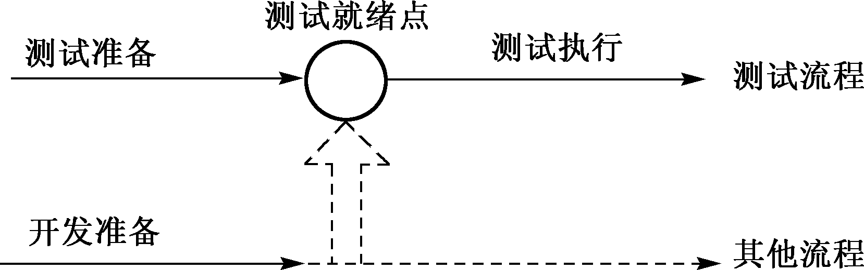
软件测试过程模型
H模型

Slide 6
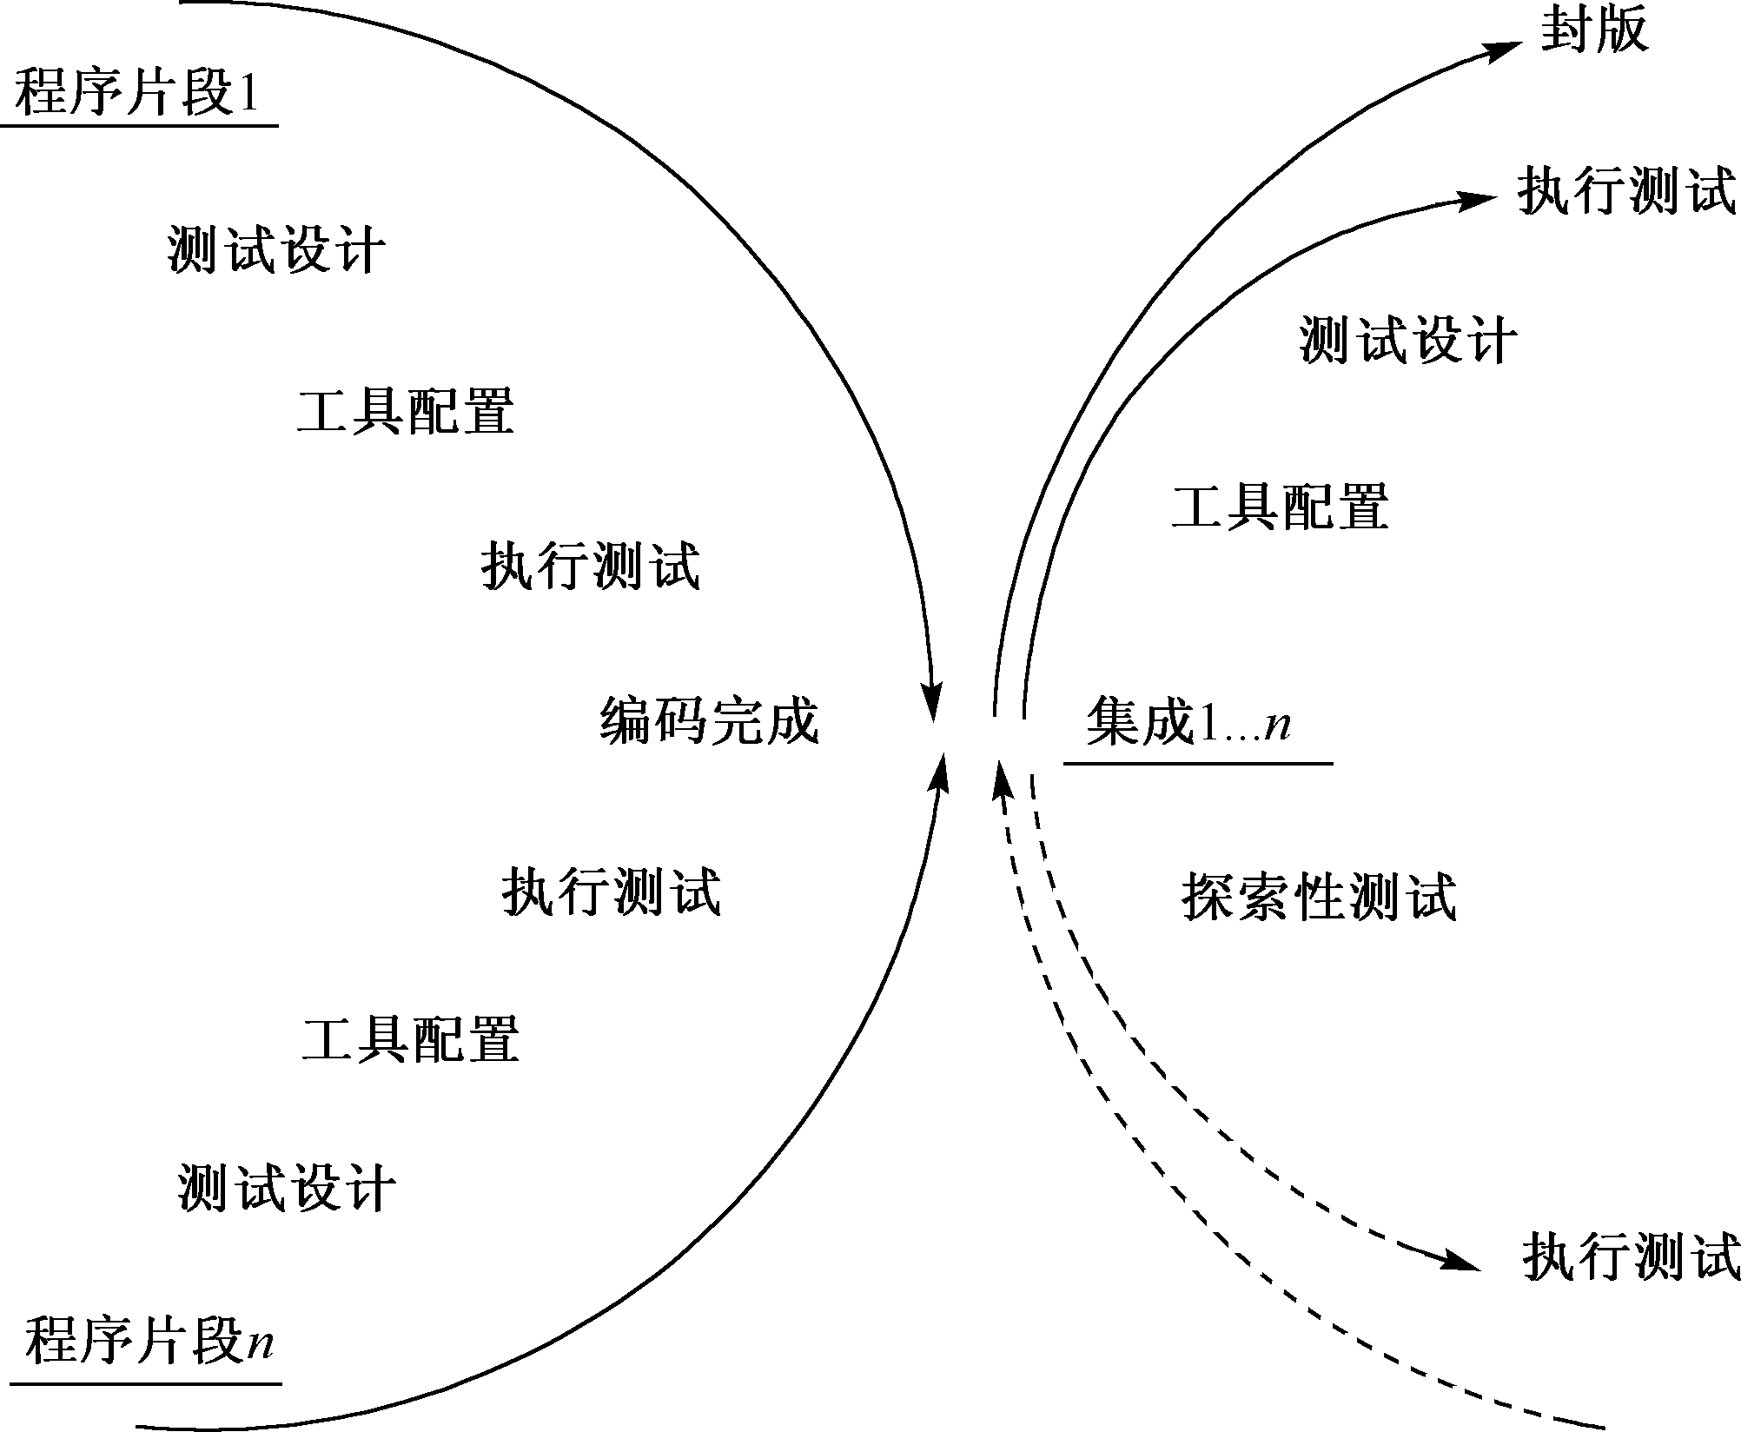
软件测试过程模型
X模型
Notes:
X模型的左边描述的是针对单独程序片段所进行的相互分离的编码和测试，此后将进行频繁的交接，通过集成最终成为可执行的程序，然后再对这些可执行程序进行测试。己通过集成测试的成品可以进行封装并提交给用户，也可以作为更大规模和范围内集成的一部分。多根并行的曲线表示变更可以在各个部分发生。由图中可见，X模型还定位了探索性测试，这是不进行事先计划的特殊类型的测试，这一方式往往能帮助有经验的测试人员在测试计划之外发现更多的软件错误。但这样可能对测试造成人力、物力和财力的浪费，对测试员的熟练程度要求比较高。

Slide 7
软件测试流程
内容提要
掌握软件测试流程
了解几个常用概念

Slide 8
软件测试流程
本节重点
软件测试流程
软件测试中几个概念

Slide 9
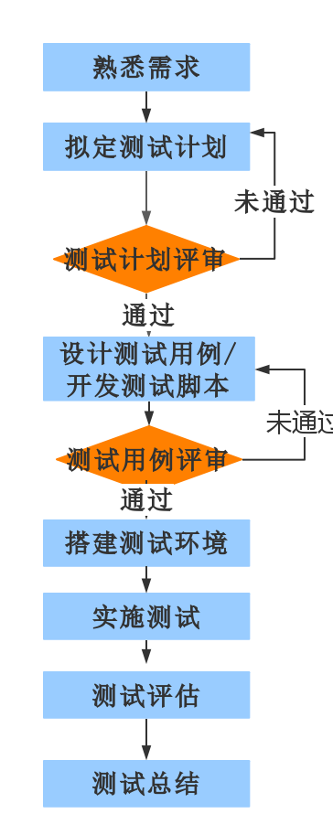
软件测试流程
书上第4页
Notes:
P4 图

Slide 10
熟悉需求
熟悉需求的方法
阅读相关说明
阅读有关资料
提出疑问
站在用户角度进行需求评审

Slide 11

测试计划是什么
软件测试计划就是在软件测试工作正式实施之前明确测试的对象，并且通过对资源、时间、风险、测试范围和预算等方面的综合分析和规划，保证有效的实施软件测试
Notes:
打开一个实例讲解

Slide 12
为什么制定测试计划
把知识和经验直接转化为执行任务的具体方法
为组织、安排和管理测试项目提供一个整体框架
促进团队间关于测试任务和过程的交流
对项目执行过程中的风险进行分析，并制定相关的应对策略

Slide 13

什么时候开始制定测试计划
软件测试计划应当尽早的制定，需求说明书确定之后进行
软件测试计划在测试活动中处于中心位置
它设定了测试准备工作和执行测试的必备的条件，同时形成了测试过程质量保证的基础

Slide 14
使用和维护测试计划
使用过程中要对测试计划进行必要的监测
测试计划要经过评审
测试项目是否按照计划执行
测试计划是否需要调整或修改
调整
Notes:
测试计划包含多方面的内容，编写人员可能受自身测试经验和对软件需求的理解所限，而且软件开发是一个渐进的过程，所以最初创建的测试计划可能是不完善的、需要更新的。需要采取相应的评审机制对测试计划的完整性、正确性、可行性进行评估。例如，在创建完测试计划后，提交到由项目经理、开发经理、测试经理、市场经理等组成的评审委员会审阅，根据审阅意见和建议进行修正和更新。
如果没有经过评审，直接发送给测试团队，测试计划内容的可能不准确或遗漏测试内容，
或者软件需求变更引起测试范围的增减，而测试计划的内容没有及时更新，误导测试执行人员。

Slide 15
软件测试计划基本结构
测试计划说明
参考文档
项目介绍
测试范围
风险分析
从用户角度分析需要测试的项
从用户角度分析不需要测出的项
整体测试方法/策略
项目通过/失败标准
暂停测试的标准
计划交付物
……

Slide 16
正确认识测试计划
谁是测试计划的最终用户
测试计划的最终用户一般是研发团队
测试计划作为产品提交给用户（特殊需求、军方、外包测试用户）
关于测试计划的格式和内容
如果用户是研发团队：
测试计划的价值取决于它能在多大的程度上帮助你管理你的测试项目和帮助你发现错误
千万不要为了写测试计划而写测试计划，测试计划务必能指导测试工作，切实具有可用性
简单的套用模版，没有意义。
如果用户是特殊用户：
按用户要求填写

Slide 17
设计测试用例
什么是测试用例
为实施测试而向被测试系统提供的输入数据、操作或各种环境设置以及期望结果等信息的一个特定集合
为什么设计测试用例
理清测试思路，避免遗漏

Slide 18
测试用例格式
用例编号 | 执行条件 | 用例标题 | 操作步骤 | 输入数据 | 期望结果 | 执行结果
DL001 | 在后台添加1个前台用户，用户名为user，密码为a1，进入系统前台登录页面 | 正确用户名和密码登录 | 输入用户名、 输入密码、点击“登录”按钮 | 用户名=user 密码=a1 | 提示登录成功， 进入系统页面

Slide 19
设计测试用例简单格式
用例编号 | 加数1 | 加数2 | 和
1 | 1 | 1 | 2
2 | 1 | 2 | 3
3 | 1 | 3 | 4
4 | 1 | 4 | 5
5 | 1 | 5 | 6
6 | 1 | 6 | 7
…… | …… | …… | ……
Notes:
模型

Slide 20
开发测试脚本
开发测试脚本
为进行自动化测试做准备

Slide 21
搭建测试环境
环境分为
开发环境
测试环境（需要测试人员搭建）
正式环境
搭建注意事项
不同项目搭建方式不同
比如：C/C++
比如：HTML+CSS+JavaScript
……

Slide 22
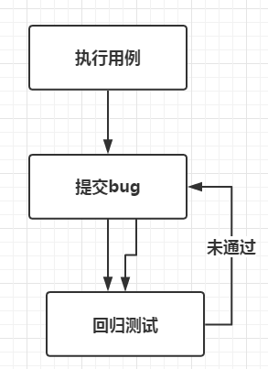
实施测试
执行测试用例
提交Bug
回归测试

Slide 23
测试评估与总结
测试总结
总结测试过程
总结测试中遇到的问题
总结测试过程中人员分配及工作量等问题
测试评估
评估Bug走向
评估产品质量

Slide 24
测试总结报告定义
测试报告文档是测试阶段最后的文档产出物，把测试的过程和结果写成文档，并对发现的问题和缺陷进行分析，为纠正软件的存在的质量问题提供依据，同时为软件验收和交付打下基础。
Notes:
公司内部测试结束前的总结性文档

Slide 25
测试总结报告定义
文件名称、编号、版本等基本信息
引言（编写目的、项目介绍、常用术语、参考文档）
测试概要（测试用例设计、测试环境与配置、工具）
测试结果与缺陷分析（测试执行情况与记录；覆盖结果分析；缺陷统计与分析 ）
测试结论与建议（测试结论、测试建议）

Slide 26
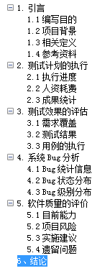
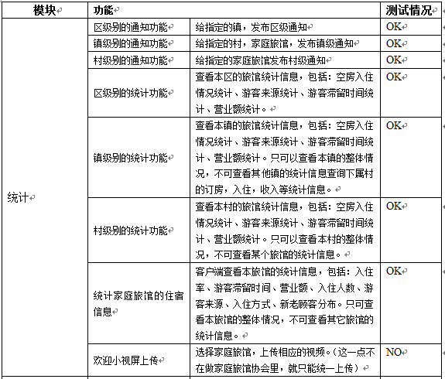
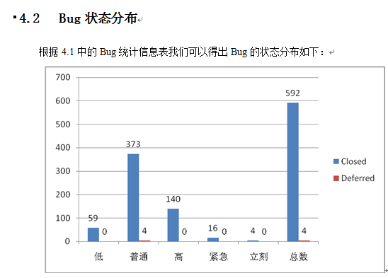
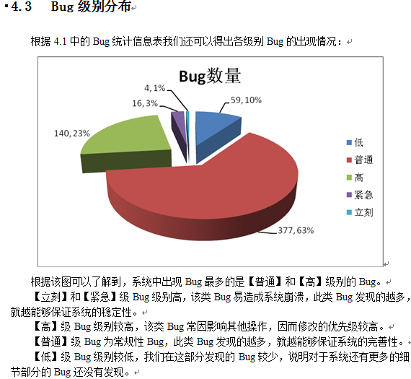
测试总结报告定义

Slide 27
软件测试流程
本节重点
软件测试流程
软件测试中几个概念

Slide 28
测试基础概念
软件测试分类
从是否运行被测程序：静态测试和动态测试
从是否关心内部结构：黑盒测试，白盒测试，灰盒测试
从软件开发的过程的角度：单元测试，集成测试，系统测试，验收测试
从执行时是否需要人工干预：人工测试和自动化测试
从测试实施组织的角度划分：开发方测试，用户测试，第三方测试

Slide 29
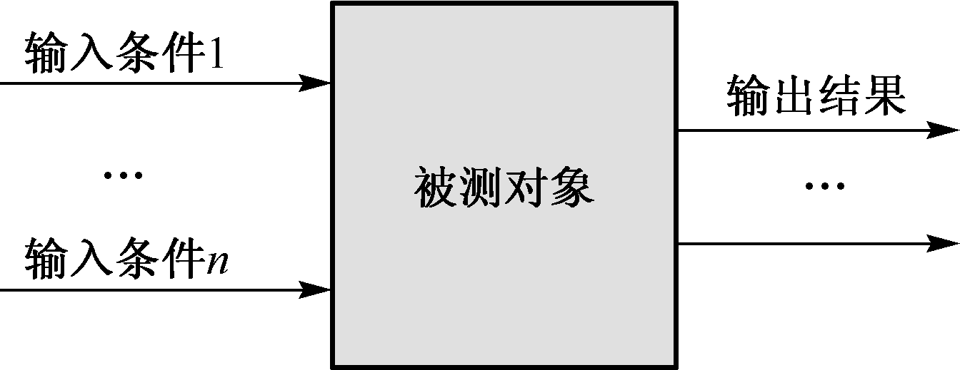
测试基础概念
黑盒测试
把程序看作一个不能打开的黑盒子，在完全不考虑程序内部结构和内部特性的情况下检测每个功能是否正常使用

Slide 30
黑盒测试概述
对于黑盒测试的评价
黑盒测试方法对测试人员的技术要求相对较低
黑盒测试不需要了解程序实现的细节，测试团队与开发团队可以并行完成各自的任务
局限性：测试结果的覆盖度不容易度量，测试的潜在风险较高

Slide 31
黑盒测试概述
适用阶段
当被测对象为函数时
完成对函数功能的测试
无需看函数代码，只需了解函数接口和返回值
对应功能测试阶段

Slide 32
黑盒测试概述
测试方法的评价
测试用例对被测对象的覆盖率：
测试用例的冗余：
测试用例的数量：
测试用例对缺陷的定位能力：
测试用例设计的复杂度：
高
少
少
强
低

Slide 33
测试基本概念
白盒测试
又称结构测试、透明盒测试、逻辑驱动测试或基于代码的测试

Slide 34
测试基础概念
静态测试
不运行程序，只是对程序进行检查和审核
动态测试
使用和运行程序进行检查
通过性测试
审查软件，描绘状态，尝试各种合法可能性，确认状态及其转换正常
失效性测试
为了破坏软件而设计和执行的测试用例

Slide 35
小练习
请说出如下工作属于什么测试
对产品说明书的检查
对游戏的公测
新版QQ试用
检查项目代码

Slide 36
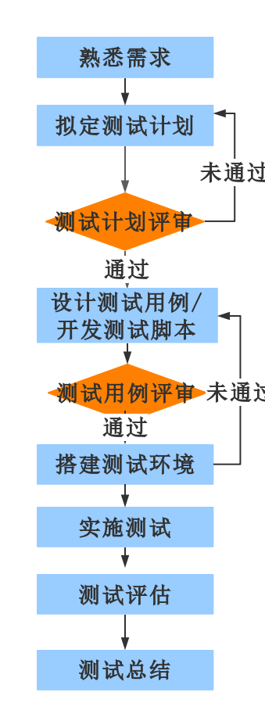
内容总结
软件测试流程
软件测试基础概念
黑盒、白盒
静态、动态

Slide 37
Question

